Slide 1
MÔN:TOÁN
LỚP 1

Slide 2
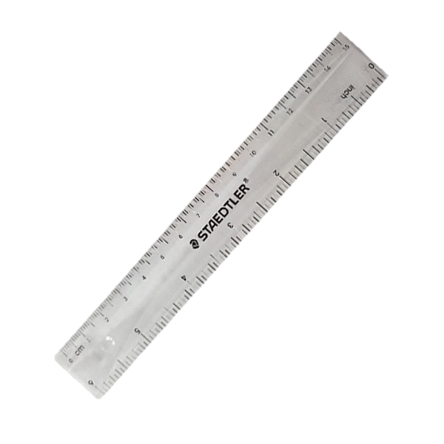
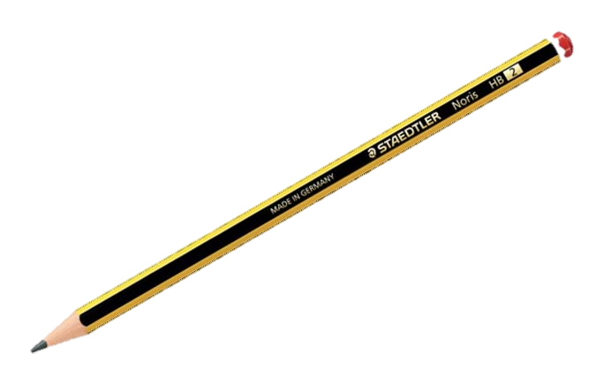
Chuẩn bị

Slide 3
Bài 39:
ÔN TẬP CÁC SỐ VÀ PHÉP TÍNH TRONG PHẠM VI 100

Slide 4
Tiết 1

Slide 6
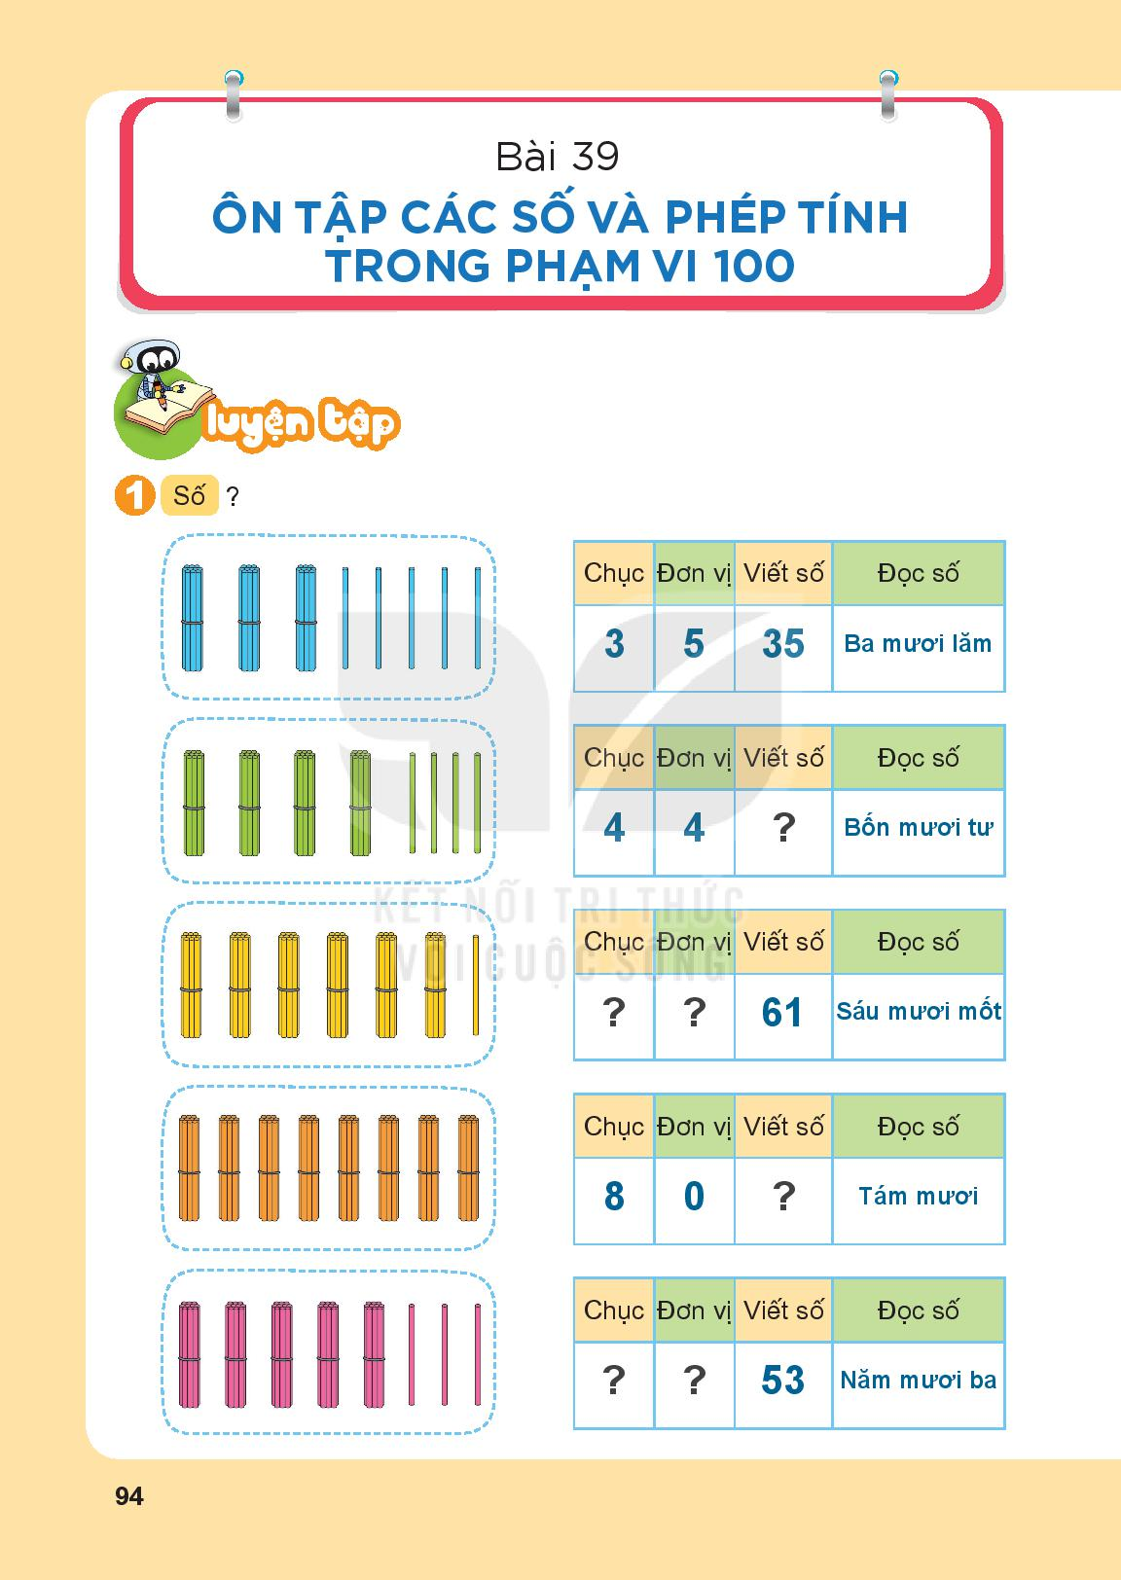
44
6
1
80
5
3

Slide 7
7
80
60
6

Slide 8
60
3
90
6

Slide 10
a, Nam bước chân dài nhất.
b, Việt có bước chân ngắn nhất.

Slide 12
Bạn Việt ghép hai trong ba tấm thẻ như hình vẽ để được một số có hai chữ số. Việt có thể ghép được những số:
37
30
70
73

Slide 13
Tiết 2

Slide 16
30 + 40 =
60 + 20 =
80 + 10 =
90
90 – 10 =
70 – 40 =
80 – 20 =
80
70
30
80
60

Slide 18
b, Đặt tính rồi tính:
32
15
71
24
40
39
+
+
+
9
9
7
4
5
7
76
42
36
21
47
22
-
-
-
2
3
1
5
4
5

Slide 20
a)
64
46
14

Slide 21
b)
76
80
70

Slide 22
50
30
50

Slide 23
Tiết 3

Slide 25
1
5
2
7
5
4
7
5

Slide 27
2.a) Kết quả phép tính trong mỗi ngôi sao.
26
26
26
40
40
55

Slide 28
b) Những ngôi sao ghi phép tính có kết quả lớn hơn 26.

Slide 29
b) Những ngôi sao ghi phép tính có kết quả lớn hơn 26.
47 - 7
30 + 10
50 + 5

Slide 31
75
-
52
=
23
Còn 23 cây hoa hồng chưa nở hoa

Slide 33
32
+
35
=
67
Cả hai lớp có 67 bạn cùng tham gia buổi cắm trại.

Slide 34
Chào tạm biệt.
Hẹn gặp lại

